Slide 1
第三章 处理机调度与死锁
3.1 处理机调度的层次和调度算法的目标
3.2 作业与作业调度
3.3 进程调度
3.4 实时调度
3.5 死锁概述
3.6 预防死锁
3.7 避免死锁
3.8 死锁的检测与解除

Slide 2
3.1 处理机调度的层次和调度算法的目标
处理机调度的层次
  高级调度
    又称为作业调度、长程调度，用于决定把外存上处于后备队列中的哪些作业调入内存，并为它们创建进程、分配必要的资源，排在就绪队列上。
    批处理操作系统中的高级调度。
    分时系统和实时系统一般不需要高级调度。

Slide 3
3.1 处理机调度的层次和调度算法的目标
处理机调度的层次
  中级调度（中程调度、内存调度）
    主要目的是为了提高内存利用率和系统吞吐量。
    将暂时不能运行的进程，调至外存等待。将外存上的那些已具备运行条件的就绪进程再重新调入内存。
    实际上就是存储器管理中的对换功能。

Slide 4
3.1 处理机调度的层次和调度算法的目标
处理机调度的层次
  低级调度
    进程调度、短程调度。
    决定就绪队列中的哪个进程应获得处理机，然后再由分派程序执行把处理机分配给该进程的具体操作。
    短程调度程序是操作系统最为核心的部分，短程调度策略的优劣直接影响到整个系统的性能

Slide 5
高级调度(作业调度)
低级调度
执行
内存
RUN
时间片到
进程调度
I/O请求
后备
readya
I/O完成
完成
blockeda
作业后备状态
挂起
解挂
挂起
解挂
readys
blokeds
中级调度

Slide 6
3.1 处理机调度的层次和调度算法的目标
处理机调度的层次
在三种调度中，进程调度的运行频率最高，作业调度的周期较长，中级调度的运行频率在上述两者之间。

Slide 7
3.1 处理机调度的层次和调度算法的目标
调度队列模型
  仅有进程调度的调度队列模型
时间片完
进程调度
进程完成
交互用户
就
绪
队
列
CPU
事
件
等待事件
出
阻
塞
队
列
现

Slide 8
3.1 处理机调度的层次和调度算法的目标
具有高级和低级调度的调度队列模型
作业
时间片完
调度
进程调度
进程完成
后
备
队
列
就
绪
队
列
CPU
等待事件1
事件1出现
事件2出现
等待事件2
…
…
…
…
等待事件n
事件n出现

Slide 9
3.1 处理机调度的层次和调度算法的目标
同时具有三级调度的调度队列模型
作业调度
时间片完
后备队列
就绪队列
进程调度
进程完成
批量作业
CPU
交互型作业
中级调度
就绪，挂起队列
事件出现
阻塞，挂起队列
事
件
挂起
出
现
阻塞队列
等待事件

Slide 10
3.1 处理机调度的层次和调度算法的目标
处理机调度算法的目标
  共同目标
    资源利用率：使处理机和资源忙碌
    CPU的利用率=
    CPU有效工作时间/（ CPU有效工作时间+CPU空闲等待时间）
    公平性：获得合理的CPU时间，无饥饿现象
    平衡性：保持系统资源使用平衡
    策略强制执行：所定策略准确执行，即使造成延迟

Slide 11
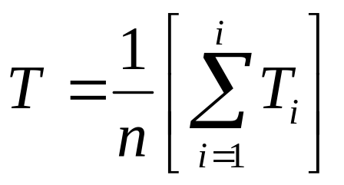
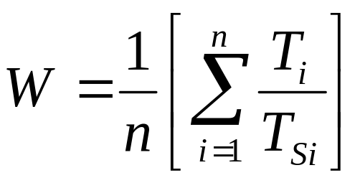
3.1 处理机调度的层次和调度算法的目标
处理机调度算法的目标
  批处理系统的目标
    平均周转时间短
    周转时间：从作业被提交给系统开始，到作业完成为止。
平均周转时间：
带权周转时间：作业的周转时间T与系统为它提供服务的时间T_{S}之比，即W=T/T_{S。}
平均带权周转时间：

Slide 12
3.1 处理机调度的层次和调度算法的目标
处理机调度算法的目标
  批处理系统的目标
    平均周转时间短
    系统吞吐量高
    吞吐量：单位时间内完成的作业数，与作业的平均长度具有密切关系。
    处理机利用率高

Slide 13
3.1 处理机调度的层次和调度算法的目标
处理机调度算法的目标
  分时系统的目标
    响应时间快
    响应时间：从用户通过键盘提交一个请求开始至系统首次产生响应为止。
    均衡性
    均衡性：系统响应时间的快慢应与用户所请求服务的复杂性相适应

Slide 14
3.1 处理机调度的层次和调度算法的目标
处理机调度算法的目标
  实时系统的目标
    截止时间的保证
    截止时间：某任务开始执行的最迟时间，或必须完成的最迟时间。
    可预测性

Slide 15
作业
提交时间
运行时间
开始时间
完成时间
周转时间
带权周
转时间
t_{s}(时)
t_{R}(时)
t_{B}(时)
t_{C}(时)
t_{i}(时)
W_{i}(Z)
1
2
3
4
8.00
8.50
9.00
9.50
2.00
0.50
0.10
0.20
8.00
10.00
10.50
10.60
10.00
10.50
10.60
10.80
2.00
2.00
1.60
1.30
6.90
1.00
4.00
16.00
6.50
27.50
平均周转时间 T=6.90/4=1.725(小时)
平均带权时间 W=27.5/4=6.875

Slide 16
3.2 作业与作业调度算法
批处理系统中的作业
  作业：包含程序、数据和作业说明书，系统根据说明书队程序进行控制。在批处理系统中，作业是基本单位从外存调入内存。
  作业步：在作业运行期间，每个作业都必须经过若干个相对独立，又相互关联的顺序加工步骤才能得到结果，每加工一个步骤称为作业步，各个作业步之间存在相互联系。上一个作业步的输出常作为下一个作业步的输入。

Slide 17
3.2 作业与作业调度算法
批处理系统中的作业
  作业控制块：为每个作业设置了一个作业控制快JCB，作业在系统中存在的标志，包含了系统对作业进行管理和调度所需的全部信息。
  作业过程：
  “作业注册”程序为该作业建立一个JCB
  根据类型，将作业放入相应的作业后备队列等待调度
  系统按照JCB中的信息和作业说明书对其控制
  作业执行结束，系统负责回收资源和撤销JCB

Slide 18
3.2 作业与作业调度算法
批处理系统中的作业
  作业运行的三个阶段和三种状态
  作业从进入系统到运行结束
    收容阶段：后备状态。操作员把作业通过某种输入方式或者SPOOLing系统输入到硬盘上，再建立JCB，并放入作业后备队列中。
    运行阶段：运行状态。分配资源和建立进程，并放入就绪队列。
    完成阶段：完成状态。当作业运行完成或发生一次情况而提前结束时，作业进入完成阶段。“终止作业”程序收回JCB和资源，并将作业运行结果信息形成输出文件后输出。

Slide 19
3.2 作业与作业调度算法
作业 — 是用户提交给系统的一项相对独立的工作。
从静态观点看，作业由 控制命令系列、程序集、数据
集三部分构成。
作业步 — 在作业运行期间，每个作业都必须经过若干个相对独立，又相互关联的顺序加工步骤才能得到结果。每一个加工步骤就是一个作业步，作业步相互独立又相互关联。
作业控制块 — JCB（Job Control Block）保存了系统对作业进行管理和调度所需的全部信息。 定义为记录类型（作业名、优先级、建立时间、状态、外存地址、大小等）。
作业的三种状态：后备状态、运行状态、完成状态。

Slide 20
3.2 作业与作业调度算法
作业调度的主要任务
根据JCB中的信息，检查系统中的资源能否满足作业对资源的需求，以及按照一定的调度算法，从外存的后备队列中选取某些作业调入内存，并为它们创建进程、分配必要的资源。然后再将新创建的进程排在就绪队列上等待调度。

Slide 21
3.2 作业与作业调度算法
作业调度的主要任务
  执行作业调度时，需要解决
    1.一次接纳多少作业，即允许多少个作业同时在内存中运行
    2.接纳哪些作业，即哪些作业调入内存，取决于所采用的算法。比如先来先服务调度算法；或者是短作业优先调度算法；还有基于作业优先权的调度算法，响应比高者优先调度算法等。

Slide 22
3.2 作业与作业调度算法
先来先服务调度算法
  可用于作业调度和进程调度。
  按照作业（进程）进入后备队列（就绪队列）的先后次序来挑选作业（进程），先进入先被挑选。
  算法容易实现，效率不高，只顾及作业（进程）等候时间，没考虑作业（进程）要求服务时间的长短。
  有利于长作业（进程），不利于短作业（进程）。有利于CPU繁忙型作业，不利于I/O繁忙型作业。

Slide 23
3.2 调度算法
先来先服务调度算法
  可用于作业调度和进程调度。
  按照作业（进程）进入后备队列（就绪队列）的先后次序来挑选作业（进程），先进入先被挑选。
  算法容易实现，效率不高，只顾及作业（进程）等候时间，没考虑作业（进程）要求服务时间的长短。
  有利于长作业（进程），不利于短作业（进程）。有利于CPU繁忙型作业，不利于I/O繁忙型作业。

Slide 24
3.2 调度算法
先来先服务调度算法
  可用于作业调度和进程调度。
  按照作业（进程）进入后备队列（就绪队列）的先后次序来挑选作业（进程），先进入先被挑选。
  算法容易实现，效率不高，只顾及作业（进程）等候时间，没考虑作业（进程）要求服务时间的长短。
  有利于长作业（进程），不利于短作业（进程）。有利于CPU繁忙型作业，不利于I/O繁忙型作业。

Slide 25
3.2 调度算法
先来先服务调度算法
  可用于作业调度和进程调度。
  按照作业（进程）进入后备队列（就绪队列）的先后次序来挑选作业（进程），先进入先被挑选。
  算法容易实现，效率不高，只顾及作业（进程）等候时间，没考虑作业（进程）要求服务时间的长短。
  有利于长作业（进程），不利于短作业（进程）。有利于CPU繁忙型作业，不利于I/O繁忙型作业。

Slide 26
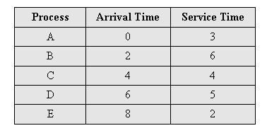
0
5
10
15
20
1
2
3
4
5

Slide 27
3.2 调度算法
短作业(进程)优先调度算法
  短作业优先（SJF）
    从后备队列中选择估计运行时间最短的作业，调入内存运行。
  短进程优先（SPF）
    从就绪队列中选出估计运行时间最短的进程，将处理机分配给它，使它立即执行。
    直到运行完成进程才会让出处理机--非抢占式。

Slide 28
3.2 调度算法
短作业(进程)优先调度算法
  短作业优先（SJF）
    从后备队列中选择估计运行时间最短的作业，调入内存运行。
  短进程优先（SPF）
    从就绪队列中选出估计运行时间最短的进程，将处理机分配给它，使它立即执行。
    直到运行完成进程才会让出处理机--非抢占式。

Slide 29
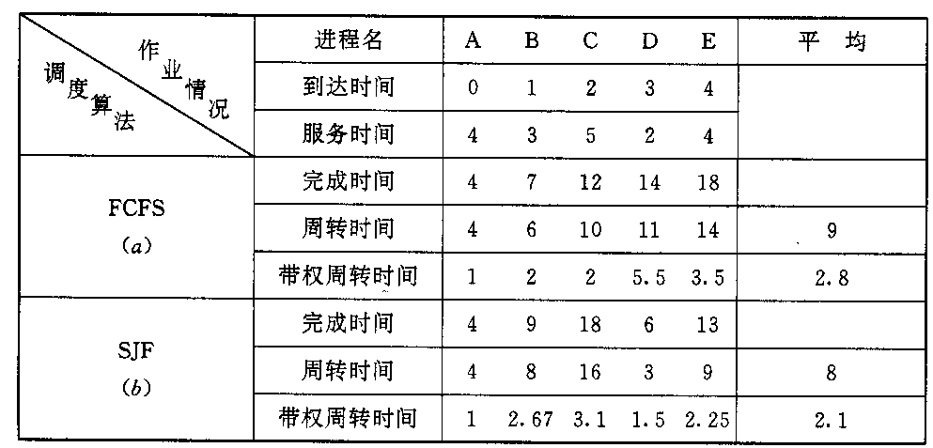
3.2 调度算法
短作业(进程)优先调度算法

Slide 30
3.2 调度算法
短作业(进程)优先调度算法
  优点：
    降低作业的平均等待时间，提高系统吞吐量。
  缺点：
    必须预知作业的运行时间；
    对长作业不利，有可能长期不被调度；
    完全没考虑作业的紧迫程度（某些特殊的）。

Slide 31
3.2 调度算法
短作业(进程)优先调度算法
  优点：
    降低作业的平均等待时间，提高系统吞吐量。
  缺点：
    必须预知作业的运行时间；
    对长作业不利，有可能长期不被调度；
    完全没考虑作业的紧迫程度（某些特殊的） 。

Slide 32
3.2 调度算法
优先级调度算法
    作为作业调度算法时，系统将从后备队列中选择若干个优先权最高的作业装入内存
    作为进程调度算法时，该算法把处理机分配给就绪队列中优先权最高的进程
      非抢占式优先权算法
      抢占式优先权调度算法

Slide 33
3.2 调度算法
优先级调度算法
    作为作业调度算法时，系统将从后备队列中选择若干个优先权最高的作业装入内存
    作为进程调度算法时，该算法把处理机分配给就绪队列中优先权最高的进程
      非抢占式优先权算法
      抢占式优先权调度算法

Slide 34


3.2 调度算法
  高响应比优先调度算法
优先权的变化规律可描述为：
由于等待时间与服务时间之和，就是系统对该作业的响应时间，故该优先权又相当于响应比R_{P}。据此，又可表示为：

Slide 35
3.2 调度算法
高优先权优先调度算法
    高响应比优先调度算法
      每当要进行调度时，系统计算每个作业的响应比，选择其中R最大者投入执行。
      既照顾了短作业，又考虑了作业到达的先后顺序，还不会使长作业长期得不到服务。
      该调度算法改进了FCFS和SJF算法的缺点。

Slide 36
3.2 调度算法
高优先权优先调度算法
    高响应比优先调度算法
      每当要进行调度时，系统计算每个作业的响应比，选择其中R最大者投入执行。
      既照顾了短作业，又考虑了作业到达的先后顺序，还不会使长作业长期得不到服务。
      该调度算法改进了FCFS和SJF算法的缺点。

Slide 37
3.2 调度算法
高优先权优先调度算法
    高响应比优先调度算法
      每当要进行调度时，系统计算每个作业的响应比，选择其中R最大者投入执行。
      既照顾了短作业，又考虑了作业到达的先后顺序，还不会使长作业长期得不到服务。
      该调度算法改进了FCFS和SJF算法的缺点。

Slide 38
高响应比优先算法举例
以下四个作业先后到达系统进入调度：
分别计算用SJF、 FCFS和高响应比优先算法调度（HRRN）时的平均作业周转时间和平均带权作业周转时间。

Slide 39
采用SJF调度算法时
0
5
10
15
20
A
B
C
D
E
 | A | B | C | D | E
完成时间 | 3 | 9 | 15 | 20 | 11
周转时间 | 3 | 7 | 11 | 14 | 3 | 7.60
带权周转时间 | 1.00 | 1.17 | 2.75 | 2.80 | 1.50 | 1.84

Slide 40
采用FCFS调度算法时
0
5
10
15
20
A
B
C
D
E
 | A | B | C | D | E
完成时间 | 3 | 9 | 13 | 18 | 20
周转时间 | 3 | 7 | 9 | 12 | 12 | 8.60
带权周转时间 | 1.00 | 1.17 | 2.25 | 2.40 | 6.00 | 2.56

Slide 41
采用高响应比优先算法时
  开始只有进程A，被选中执行时间3；
  进程A执行完毕，只有进程B，被选中执行时间6；
  进程B执行完毕，C、D、E的响应比依次为1+5/4、1+3/5、1+1/2，进程C被选中，执行时间4；
  进程C执行完毕，D、E响应比依次为1+7/5、1+5/2，进程E被选中，执行时间2；
  进程E执行完毕，进程D被选中，执行时间5。

Slide 42
采用高响应比优先算法时
  开始只有进程A，被选中执行时间3；
  进程A执行完毕，只有进程B，被选中执行时间6；
  进程B执行完毕，C、D、E的响应比依次为1+5/4、1+3/5、1+1/2，进程C被选中，执行时间4；
  进程C执行完毕，D、E响应比依次为1+7/5、1+5/2，进程E被选中，执行时间2；
  进程E执行完毕，进程D被选中，执行时间5。

Slide 43
采用高响应比优先算法时
  开始只有进程A，被选中执行时间3；
  进程A执行完毕，只有进程B，被选中执行时间6；
  进程B执行完毕，C、D、E的响应比依次为1+5/4、1+3/5、1+1/2，进程C被选中，执行时间4；
  进程C执行完毕，D、E响应比依次为1+7/5、1+5/2，进程E被选中，执行时间2；
  进程E执行完毕，进程D被选中，执行时间5。

Slide 44
采用高响应比优先算法时
  开始只有进程A，被选中执行时间3；
  进程A执行完毕，只有进程B，被选中执行时间6；
  进程B执行完毕，C、D、E的响应比依次为1+5/4、1+3/5、1+1/2，进程C被选中，执行时间4；
  进程C执行完毕，D、E响应比依次为1+7/5、1+5/2，进程E被选中，执行时间2；
  进程E执行完毕，进程D被选中，执行时间5。

Slide 45
采用高响应比优先算法时
  开始只有进程A，被选中执行时间3；
  进程A执行完毕，只有进程B，被选中执行时间6；
  进程B执行完毕，C、D、E的响应比依次为1+5/4、1+3/5、1+1/2，进程C被选中，执行时间4；
  进程C执行完毕，D、E响应比依次为1+7/5、1+5/2，进程E被选中，执行时间2；
  进程E执行完毕，进程D被选中，执行时间5。

Slide 46
采用高响应比优先算法时
0
5
10
15
20
A
B
C
D
E
 | A | B | C | D | E
完成时间 | 3 | 9 | 13 | 20 | 15
周转时间 | 3 | 7 | 9 | 14 | 7 | 8.00
带权周转时间 | 1.00 | 1.17 | 2.25 | 2.80 | 3.5 | 2.14

Slide 47
采用SJF调度算法时
 | A | B | C | D | E
完成时间 | 3 | 9 | 15 | 20 | 11
周转时间 | 3 | 7 | 11 | 14 | 3 | 7.60
带权周转时间 | 1.00 | 1.17 | 2.75 | 2.80 | 1.50 | 1.84
采用FCFS调度算法时
 | A | B | C | D | E
完成时间 | 3 | 9 | 13 | 18 | 20
周转时间 | 3 | 7 | 9 | 12 | 12 | 8.60
带权周转时间 | 1.00 | 1.17 | 2.25 | 2.40 | 6.00 | 2.56
采用高响应比优先算法时
 | A | B | C | D | E
完成时间 | 3 | 9 | 13 | 20 | 15
周转时间 | 3 | 7 | 9 | 14 | 7 | 8.00
带权周转时间 | 1.00 | 1.17 | 2.25 | 2.80 | 3.5 | 2.14

Slide 48
3.3 进程调度
进程调度的任务、机制和方式
    进程调度的任务
      保存处理机的现场信息
      按某种算法选取进程
      把处理器分配给进程

Slide 49
3.3 进程调度
进程调度的任务、机制和方式
    进程调度机制
      排队器：将就绪进程插入到相应的就绪队列中。
      分派器：依据进程调度程序所选定的进程，将其从就绪队列中取出。
      上下文切换器：保存当前进程的上下文；新选进程的CPU现场信息恢复。

Slide 50
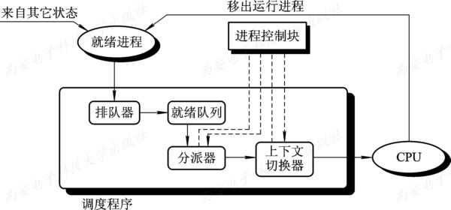
当前进程的处理机寄存器内容保存到PCB中
新选进程的CPU信息装入到处理机的各个相应寄存器中

Slide 51
3.3 进程调度
进程调度的方式
  非抢占方式
    一旦把处理机分配给某个进程后，让该进程一直执行，直到该进程完成或者发生某事件而阻塞。
    引起进程调度的因素：
      正在执行的进程执行完毕或发生某事无法继续运行
      执行中的进程因为提出I/O请求而暂停执行
      进程通信或同步过程中执行了原语操作

Slide 52
3.3 进程调度
进程调度的方式
  非抢占方式
    一旦把处理机分配给某个进程后，让该进程一直执行，直到该进程完成或者发生某事件而阻塞。
    引起进程调度的因素：
      正在执行的进程执行完毕或发生某事无法继续运行
      执行中的进程因为提出I/O请求而暂停执行
      进程通信或同步过程中执行了原语操作

Slide 53
3.3 进程调度
进程调度的方式
  非抢占方式
    一旦把处理机分配给某个进程后，让该进程一直执行，直到该进程完成或者发生某事件而阻塞。
    引起进程调度的因素：
      正在执行的进程执行完毕或发生某事无法继续运行
      执行中的进程因为提出I/O请求而暂停执行
      进程通信或同步过程中执行了原语操作

Slide 54
3.3 进程调度
进程调度的方式
  非抢占方式
    优点：实现简单、系统开销小，适用于大多数的批处理系统环境。
    缺点：难以满足紧急任务的要求，不适宜要求比较严格的实时系统

Slide 55
3.3 进程调度
进程调度的方式
  非抢占方式
    优点：实现简单、系统开销小，适用于大多数的批处理系统环境。
    缺点：难以满足紧急任务的要求，不适宜要求比较严格的实时系统

Slide 56
3.3 进程调度
进程调度的方式
  抢占方式
    允许调度程序根据某种原则，暂停正在执行的进程，将处理机重新分配给其他进程。
    抢占原则：
      优先权原则：允许优先权高的新到进程抢占当前进程的处理机
      短进程优先原则
      时间片原则

Slide 57
3.3 进程调度
进程调度的方式
  抢占方式
    允许调度程序根据某种原则，暂停正在执行的进程，将处理机重新分配给其他进程。
    抢占原则：
      优先权原则：允许优先权高的新到进程抢占当前进程的处理机
      短进程优先原则
      时间片原则

Slide 58
3.3 进程调度
进程调度的方式
  抢占方式
    允许调度程序根据某种原则，暂停正在执行的进程，将处理机重新分配给其他进程。
    抢占原则：
      优先权原则：允许优先权高的新到进程抢占当前进程的处理机
      短进程优先原则
      时间片原则

Slide 59
3.3 进程调度
轮转调度算法
      原理
    将CPU 的处理时间分成固定大小的时间片，系统将所有就绪进程按先来先服务的原则排成队列。每次调度时，把CPU 分配给队首进程，令其执行一个时间片，时间片用完后，若进程未结束，则重新排入就绪队列尾部。
      时间片的划分
时间片 Q=R / Nmax
R：响应时间 Nmax： 最大进程数

Slide 60
3.3 进程调度
轮转调度算法
      可以保证就绪队列中所有进程在一给定时间内，均能获得一时间片的处理机执行时间
      系统能在给定的时间内响应所有的用户
      在轮转法中，时间片长度的选取非常重要，时间片长度的选择会直接影响系统开销和响应时间

Slide 61
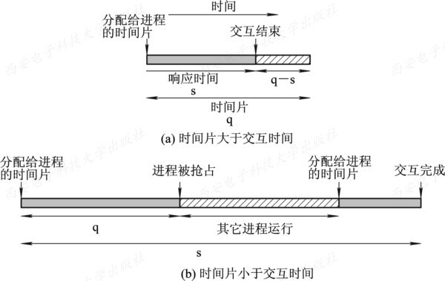

Slide 62
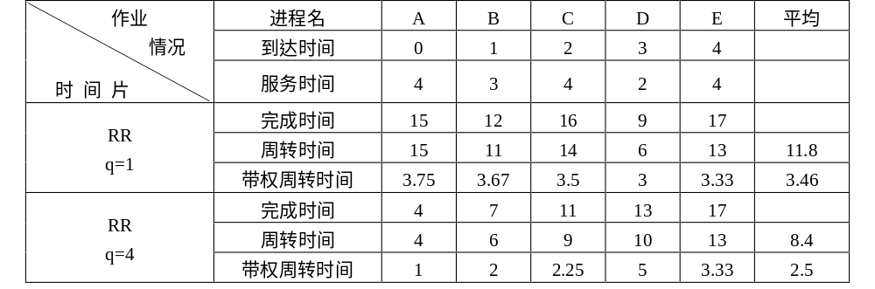

Slide 63
3.3 进程调度
时间片轮转调度算法
前提假设系统中所有进程的紧迫性是相同的
优先级调度算法
    优先级调度算法的类型
      非抢占式优先级调度算法
      抢占式优先级调度算法

Slide 64
3.3 进程调度
优先级调度算法
    优先权的类型
      静态优先权
        静态优先权是在创建进程时确定的，且在进程的整个运行期间保持不变。
        确定进程优先权的依据有如下三个方面：
        （1）进程类型
        （2）进程对资源的需求
        （3）用户要求

Slide 65
3.3 进程调度
优先级调度算法
    优先权的类型
      动态优先权
        动态优先权是指，在创建进程时所赋予的优先权，是可以随进程的推进或随其等待时间的增加而改变的，以便获得更好的调度性能。
        进程优先权改变原因：
        （1）进程等待时间
        （2）进程占用CPU时间

Slide 66
3.3 进程调度
  多级反馈队列调度算法
    设置多个就绪队列，并为各个队列赋予不同的优先级，优先级越高的队列中，为每个进程所规定的执行时间片就越小
    新进程进入内存后，放入第一队列末尾，按FCFS原则等待调度，如果在一个时间片结束时没完成，将该进程转入第二队列末尾重新等待调度执行……
    仅当第一队列空闲时，调度程序才调度第二队列中的进程运行
    如果处理机正在为某队列的进程服务，又有新进程插入到较高优先级的队列中，则新进程将抢占正在运行进程的处理机

Slide 67
3.3 进程调度
  多级反馈队列调度算法
    设置多个就绪队列，并为各个队列赋予不同的优先级，优先级越高的队列中，为每个进程所规定的执行时间片就越小
    新进程进入内存后，放入第一队列末尾，按FCFS原则等待调度，如果在一个时间片结束时没完成，将该进程转入第二队列末尾重新等待调度执行……
    仅当第一队列空闲时，调度程序才调度第二队列中的进程运行
    如果处理机正在为某队列的进程服务，又有新进程插入到较高优先级的队列中，则新进程将抢占正在运行进程的处理机

Slide 68
3.3 进程调度
  多级反馈队列调度算法
    设置多个就绪队列，并为各个队列赋予不同的优先级，优先级越高的队列中，为每个进程所规定的执行时间片就越小
    新进程进入内存后，放入第一队列末尾，按FCFS原则等待调度，如果在一个时间片结束时没完成，将该进程转入第二队列末尾重新等待调度执行……
    仅当第一队列空闲时，调度程序才调度第二队列中的进程运行
    如果处理机正在为某队列的进程服务，又有新进程插入到较高优先级的队列中，则新进程将抢占正在运行进程的处理机

Slide 69
3.3 进程调度
  多级反馈队列调度算法
    设置多个就绪队列，并为各个队列赋予不同的优先级，优先级越高的队列中，为每个进程所规定的执行时间片就越小
    新进程进入内存后，放入第一队列末尾，按FCFS原则等待调度，如果在一个时间片结束时没完成，将该进程转入第二队列末尾重新等待调度执行……
    仅当第一队列空闲时，调度程序才调度第二队列中的进程运行
    如果处理机正在为某队列的进程服务，又有新进程插入到较高优先级的队列中，则新进程将抢占正在运行进程的处理机

Slide 70
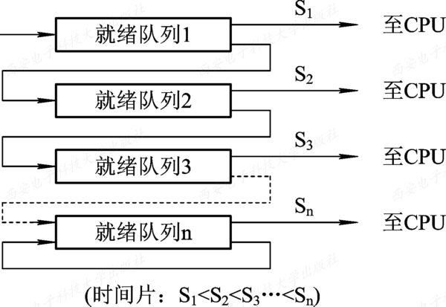
多级反馈队列调度算法

Slide 71
3.3 进程调度
  多级反馈队列调度算法性能
    较好的性能，能够照顾到用户的利益
    短作业、长作业都能得到比较满意的处理

Slide 72
3.3 进程调度
  多级反馈队列调度算法性能
    较好的性能，能够照顾到用户的利益
    短作业、长作业都能得到比较满意的处理

Slide 73
3.4 实时调度
实现实时调度的基本条件
  提供必要的调度信息
    就绪时间
    开始截止时间和完成截止时间
    处理时间
    资源要求
    优先级

Slide 74
3.4 实时调度
实现实时调度的基本条件
  提供必要的调度信息
    就绪时间
    开始截止时间和完成截止时间
    处理时间
    资源要求
    优先级

Slide 75
3.4 实时调度
实现实时调度的基本条件
  提供必要的调度信息
    就绪时间
    开始截止时间和完成截止时间
    处理时间
    资源要求
    优先级

Slide 76
3.4 实时调度
实现实时调度的基本条件
  提供必要的调度信息
    就绪时间
    开始截止时间和完成截止时间
    处理时间
    资源要求
    优先级

Slide 77
3.4 实时调度
实现实时调度的基本条件
  提供必要的调度信息
    就绪时间
    开始截止时间和完成截止时间
    处理时间
    资源要求
    优先级

Slide 78
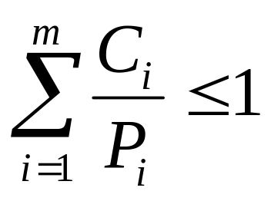
3.4 实时调度
实现实时调度的基本条件
  系统处理能力强
  假定系统中有m个周期性的硬实时任务，它们的处理时间可表示为C_{i}，周期时间表示为P_{i}，则在单处理机情况下，必须满足下面的限制条件：
系统才是可调度的。

Slide 79
3.4 实时调度
实现实时调度的基本条件
  在含有硬实时任务的系统中，广泛采用抢占调度方式；一些小的实时系统，可采用非抢占调度机制。
  具有快速切换机制
    对外部中断的快速响应能力
    快速的任务分派能力

Slide 80
3.4 实时调度
实现实时调度的基本条件
  在含有硬实时任务的系统中，广泛采用抢占调度方式；一些小的实时系统，可采用非抢占调度机制。
  具有快速切换机制
    对外部中断的快速响应能力
    快速的任务分派能力

Slide 81
3.4 实时调度
实时调度算法的分类（非抢占式和抢占式）
  非抢占式轮转调度算法：可用于要求不太严格的实时控制系统中。
  由一台计算机控制若干个相同的（或类似）对象，为每一个被控对象建立一个实时任务，并将它们排成一个轮转队列。调度程序每次选择队列中的第一个任务投入运行。当任务完成后，便把它挂在轮转队列的末尾等待，调度程序再选择下一个队首任务运行。

Slide 82
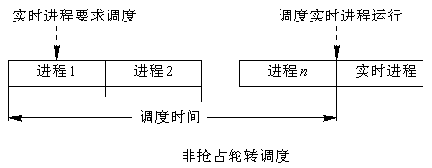
3.4 实时调度
实时调度算法的分类（非抢占式和抢占式）
  非抢占式轮转调度算法：可用于要求不太严格的实时控制系统中。
调度程序每次选择队列中的第一个任务投入运行。当任务完成后，便把它挂在轮转队列的末尾等待，调度程序再选择下一个队首任务运行

Slide 83
3.4 实时调度
实时调度算法的分类（非抢占式和抢占式）
  非抢占的优先级调度算法：可用于有一定要求的实时控制系统中，系统为这些任务赋予了较高的优先级。
  实时任务到达时，把它们安排在就绪队列的队首，等待当前任务自我终止或运行完成后，便调度执行队首的高优先进程。

Slide 84
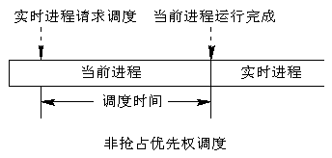
3.4 实时调度
实时调度算法的分类（非抢占式和抢占式）
  非抢占的优先级调度算法：可用于有一定要求的实时控制系统中。
  实时任务到达时，把它们安排在就绪队列的队首，等待当前任务自我终止或运行完成后，便调度执行队首的高优先进程

Slide 85
3.4 实时调度
实时调度算法的分类（非抢占式和抢占式）
  基于时钟中断的抢占式优先权调度算法：可用于大多数的实时系统中。
  在实时任务达到后，如果它的优先级高于当前任务的优先级，并不立即抢占当前任务的处理机，而是等到时钟中断发生时，调度程序才剥夺当前任务的执行，将处理机分配给新到的高优先级任务。

Slide 86
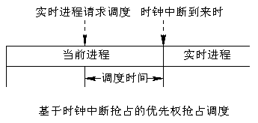
3.4 实时调度
实时调度算法的分类（非抢占式和抢占式）
  基于时钟中断的抢占式优先权调度算法：可用于大多数的实时系统中。
在实时任务达到后，如果它的优先级高于当前任务的优先级，并不立即抢占当前任务的处理机，而是等到时钟中断发生时，调度程序才剥夺当前任务的执行，将处理机分配给新到的高优先级任务

Slide 87
3.4 实时调度
实时调度算法的分类（非抢占式和抢占式）
  立即抢占的优先权调度算法：能获得非常快的响应。
  一旦出现外部中断，只要当前任务未处于临界区，便能立即剥夺当前任务的执行，把处理机分配给请求中断的紧迫任务。

Slide 88
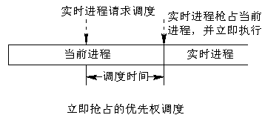
3.4 实时调度
实时调度算法的分类（非抢占式和抢占式）
  立即抢占的优先权调度算法：能获得非常快的响应。
出现外部中断，只要当前任务未处于临界区，便能立即剥夺当前任务的执行，把处理机分配给请求中断的紧迫任务

Slide 89
3.4 实时调度
常用的实时调度算法
  最早截止时间优先即EDF算法
    根据开始截止时间来确定任务的优先级
    截止时间早的排在就绪队列前面
    总是选择就绪队列中的第一个任务
    可用于抢占式调度和非抢占式调度

Slide 90
3.4 实时调度
常用的实时调度算法
  最早截止时间优先即EDF算法
    根据开始截止时间来确定任务的优先级
    截止时间早的排在就绪队列前面
    总是选择就绪队列中的第一个任务
    可用于抢占式调度和非抢占式调度

Slide 91
3.4 实时调度
常用的实时调度算法
  最早截止时间优先即EDF算法
    根据开始截止时间来确定任务的优先级
    截止时间早的排在就绪队列前面
    总是选择就绪队列中的第一个任务
    可用于抢占式调度和非抢占式调度

Slide 92
3.4 实时调度
常用的实时调度算法
  最早截止时间优先即EDF算法
    根据开始截止时间来确定任务的优先级
    截止时间早的排在就绪队列前面
    总是选择就绪队列中的第一个任务
    可用于抢占式调度和非抢占式调度

Slide 93
3.4 实时调度
常用的实时调度算法
  最早截止时间优先即EDF算法
    根据开始截止时间来确定任务的优先级
    截止时间早的排在就绪队列前面
    总是选择就绪队列中的第一个任务
    可用于抢占式调度和非抢占式调度
1
3
4
2
开始截止时间
执行任务
1
3
4
2
t
任务到达
1
2
3
4

Slide 94
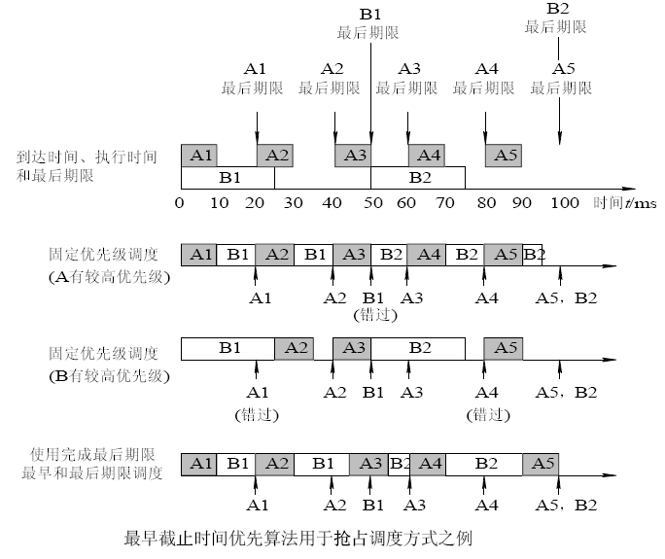
有两个周期性任务，任务A的周期时间为20 ms，每个周期的处理时间为10 ms；任务B 的周期时间为50 ms，每个周期的处理时间为25 ms

Slide 95
3.4 实时调度
常用的实时调度算法
  最低松弛度优先即LLF算法
    根据任务紧急（或松弛）的程度来确定优先级
    紧急程度愈高（松弛程度愈低）优先级愈高，愈先执行
    主要用于抢占式调度
松弛度=必须完成时间-其本身的运行时间-当前时间
一任务在400 ms时必须完成，它本身需要运行 150 ms，则其松弛程度为 250 ms。

Slide 96
3.4 实时调度
常用的实时调度算法
  最低松弛度优先即LLF算法
    根据任务紧急（或松弛）的程度来确定优先级
    紧急程度愈高（松弛程度愈低）优先级愈高，愈先执行
    主要用于抢占式调度
松弛度=必须完成时间-其本身的运行时间-当前时间
一任务在400 ms时必须完成，它本身需要运行 150 ms，则其松弛程度为 250 ms。

Slide 97
3.4 实时调度
常用的实时调度算法
  最低松弛度优先即LLF算法
    根据任务紧急（或松弛）的程度来确定优先级
    紧急程度愈高（松弛程度愈低）优先级愈高，愈先执行
    主要用于抢占式调度
松弛度=必须完成时间-其本身的运行时间-当前时间
一任务在400 ms时必须完成，它本身需要运行 150 ms，则其松弛程度为 250 ms。

Slide 98
3.4 实时调度
常用的实时调度算法
  最低松弛度优先即LLF算法
    根据任务紧急（或松弛）的程度来确定优先级
    紧急程度愈高（松弛程度愈低）优先级愈高，愈先执行
    主要用于抢占式调度
松弛度=必须完成时间-其本身的运行时间-当前时间
一任务在400 ms时必须完成，它本身需要运行 150 ms，则其松弛程度为 250 ms。

Slide 99
3.4 实时调度
常用的实时调度算法
  最低松弛度优先即LLF算法
    根据任务紧急（或松弛）的程度来确定优先级
    紧急程度愈高（松弛程度愈低）优先级愈高，愈先执行
    主要用于抢占式调度
松弛度=必须完成时间-其本身的运行时间-当前时间
一任务在400 ms时必须完成，它本身需要运行 150 ms，则其松弛程度为 250 ms。

Slide 100
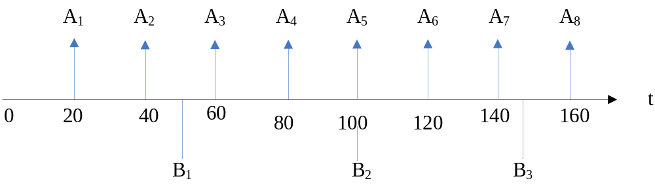
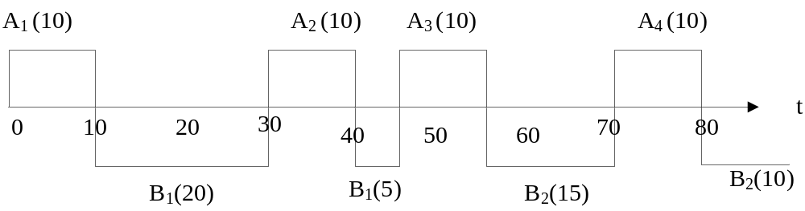
操作系统|调度与死锁
<number>

Slide 101
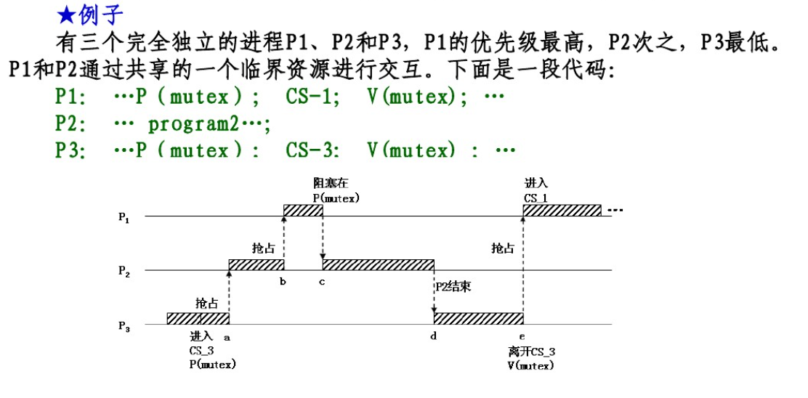
优先级倒置
高优先级进程（线程）被低优先级进程（线程）延迟或阻塞
操作系统|调度与死锁
<number>

Slide 102
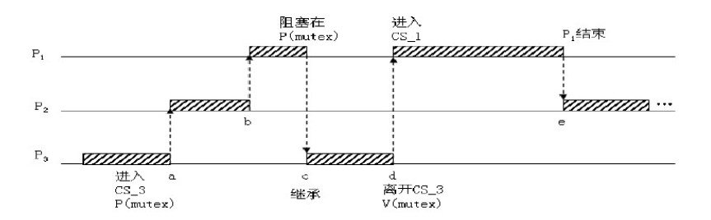
解决方法
1、进入临界区的进程所占用的处理机不允许被抢占。
2、当高优先级进入临界区时，如果已有一个低优先级进程正在使用该资源，低优先级进程继承高优先级进程的优先级，并一直保持到其退出临界区。
操作系统|调度与死锁
<number>

Slide 103
3.5 死锁概述
  死锁的概念
    所谓死锁是指多个进程在运行过程中因争夺资源而造成的一种僵局，当进程处于这种僵持状态时，若无外力作用，他们都将无法再向前推进。

Slide 104
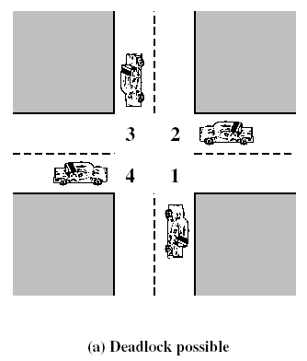
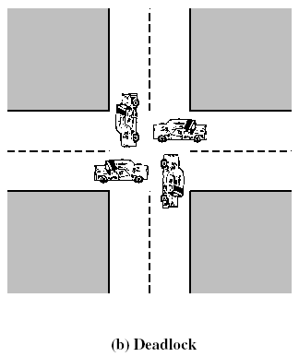
3.5 死锁概述
  死锁的概念

Slide 105
3.5 死锁概述
  资源问题
    分类标准一
      可重用性资源：IO设备、打印机等
      可消耗性资源（临时资源）：进程间通信的消息等
    分类标准二
      可抢占性资源（可剥夺资源）：CPU、内存
      不可抢占性资源（非可剥夺资源）：磁带机、打印机

Slide 106
3.5 死锁概述
产生死锁的原因
  竞争不可抢占性资源引起进程死锁

Slide 107
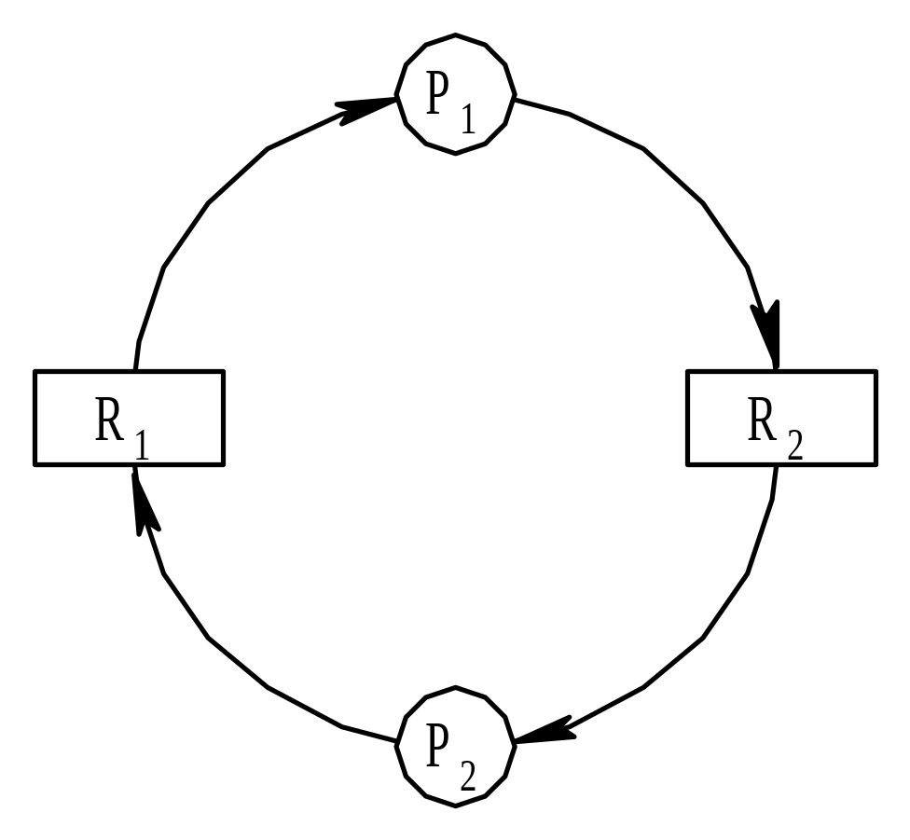
3.5 死锁概述
产生死锁的原因
  竞争不可抢占性资源引起进程死锁
有两个进程P₁、 P₂ ，系统仅有一台打印机R₁和磁带机R₂。

Slide 108
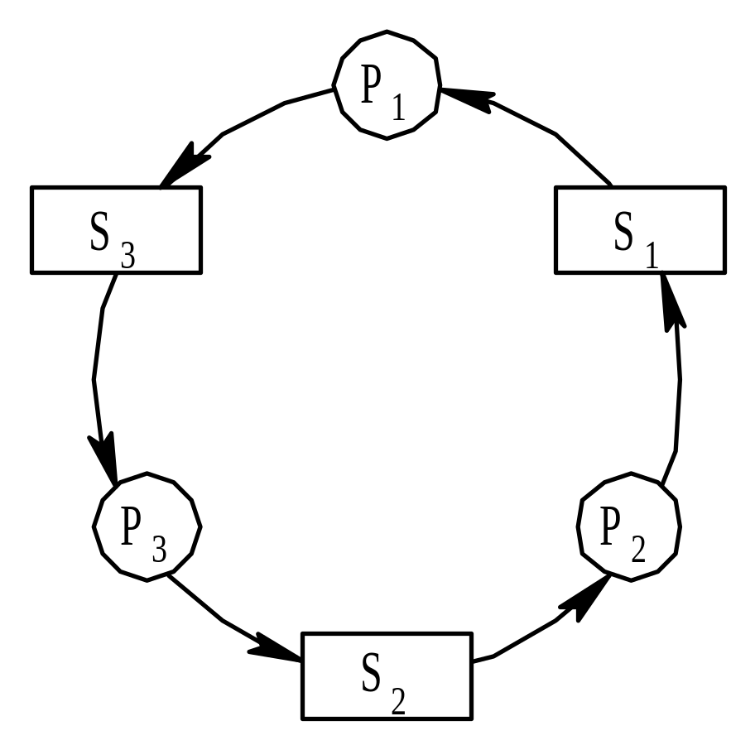
3.5 死锁概述
产生死锁的原因
  竞争可消耗资源引起进程死锁
3进程之间通信

Slide 109
3.5 死锁概述
产生死锁的原因
  进程推进顺序不当引起死锁
例：有两个进程P₁、 P₂ ，系统仅有一台打印机R₁和磁带机R₂。
进程P₁ 进程 P₂
申请打印机R₁ 申请磁带机R₂
申请磁带机R₂ 申请打印机R₁
释放打印机R₁ 释放磁带机R₂
释放磁带机R₂ 释放打印机R₁

Slide 110
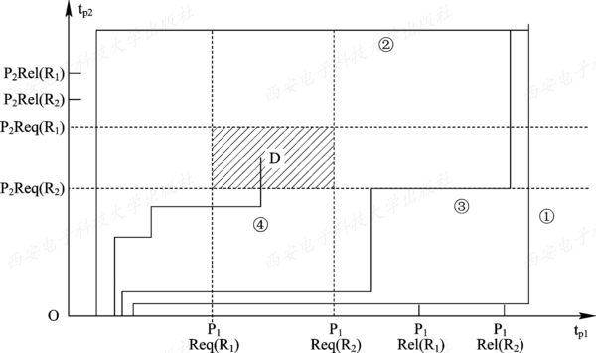

Slide 111
3.5 死锁概述
产生死锁的原因
  PV操作使用不当产生死锁
进程Q1 进程Q2 ……… ………
P(S1); P(s2);
P(s2); P(s1);
使用r1和r2; 使用r1和r2
V(S1); V(s2);
V(S2); V(S1);

Slide 112
3.5 死锁概述
死锁的定义
  如果一组进程中的每一个进程都在等待仅由该组进程中的其他进程才能引发的事件，那么该组进程是死锁的（deadlock）。

Slide 113
3.5 死锁概述
产生死锁的必要条件
  互斥条件：进程互斥使用资源
  请求和保持条件：申请新资源时不释放已占有资源
  不剥夺条件：一个进程不能抢夺其他进程占有的资源
  环路等待条件：存在一组进程循环等待资源的环形链

Slide 114
3.5 死锁概述
产生死锁的必要条件
  互斥条件：进程互斥使用资源
  请求和保持条件：申请新资源时不释放已占有资源
  不剥夺条件：一个进程不能抢夺其他进程占有的资源
  环路等待条件：存在一组进程循环等待资源的环形链

Slide 115
3.5 死锁概述
产生死锁的必要条件
  互斥条件：进程互斥使用资源
  请求和保持条件：申请新资源时不释放已占有资源
  不剥夺条件：一个进程不能抢夺其他进程占有的资源
  环路等待条件：存在一组进程循环等待资源的环形链

Slide 116
3.5 死锁概述
产生死锁的必要条件
  互斥条件：进程互斥使用资源
  请求和保持条件：申请新资源时不释放已占有资源
  不剥夺条件：一个进程不能抢夺其他进程占有的资源
  环路等待条件：存在一组进程循环等待资源的环形链

Slide 117
3.5 死锁概述
处理死锁的基本方法
  预防死锁：通过设置某些限制条件来破坏产生死锁的四个必要条件中的一个或几个，来预防发生死锁
  避免死锁：在动态分配资源的过程中，用某种方法防止系统进入不安全状态，从而避免发生死锁
  检测死锁：通过设置检测机制，及时检测出死锁的发生，确定有关的进程和资源
  解除死锁：与检测死锁配套使用，常用的方法是撤销或挂起一些进程，收回资源，分配给处于阻塞状态的进程，使之转为就绪状态，可以继续运行

Slide 118
3.5 死锁概述
处理死锁的基本方法
  预防死锁：通过设置某些限制条件来破坏产生死锁的四个必要条件中的一个或几个，来预防发生死锁
  避免死锁：在动态分配资源的过程中，用某种方法防止系统进入不安全状态，从而避免发生死锁
  检测死锁：通过设置检测机制，及时检测出死锁的发生，确定有关的进程和资源
  解除死锁：与检测死锁配套使用，常用的方法是撤销或挂起一些进程，收回资源，分配给处于阻塞状态的进程，使之转为就绪状态，可以继续运行

Slide 119
3.5 死锁概述
处理死锁的基本方法
  预防死锁：通过设置某些限制条件来破坏产生死锁的四个必要条件中的一个或几个，来预防发生死锁
  避免死锁：在动态分配资源的过程中，用某种方法防止系统进入不安全状态，从而避免发生死锁
  检测死锁：通过设置检测机制，及时检测出死锁的发生，确定有关的进程和资源
  解除死锁：与检测死锁配套使用，常用的方法是撤销或挂起一些进程，收回资源，分配给处于阻塞状态的进程，使之转为就绪状态，可以继续运行

Slide 120
3.5 死锁概述
处理死锁的基本方法
  预防死锁：通过设置某些限制条件来破坏产生死锁的四个必要条件中的一个或几个，来预防发生死锁
  避免死锁：在动态分配资源的过程中，用某种方法防止系统进入不安全状态，从而避免发生死锁
  检测死锁：通过设置检测机制，及时检测出死锁的发生，确定有关的进程和资源
  解除死锁：与检测死锁配套使用，常用的方法是撤销或挂起一些进程，收回资源，分配给处于阻塞状态的进程，使之转为就绪状态，可以继续运行

Slide 121
3.6 预防死锁
破坏“请求和保持”条件
    第一种协议：资源静态分配法
  一个进程必须在执行前就申请它所要的全部资源，并且直到它所要的资源都得到满足后才开始执行
  优点：简单、易行且安全
  缺点：资源严重浪费，会经常发生饥饿现象

Slide 122
3.6 预防死锁
破坏“请求和保持”条件
    第二种协议：资源静态分配法
  允许进程只获得运行初期所需的资源，便开始运行。这些资源使用完毕并全部释放，再申请新的所需资源。

Slide 123
3.6 预防死锁
    破坏“不可抢占”条件
      采用剥夺控制
    当进程在申请资源未获准许时,先主动释放已占有的资源,然后才去等待，以后再一起向系统提出申请
    一般只适用于可剥夺性资源，如CPU、存储区

Slide 124
3.6 预防死锁
破坏“循环等待”条件
    资源顺序分配法
    对系统的全部资源编号，并规定进程申请资源时只能按升序进行

Slide 125
3.7 避免死锁
系统安全状态
  安全状态是指系统能按某种顺序为每个进程分配其所需的资源，使每个进程执行完毕。
  安全序列：进程安全执行完的顺序。
  如果系统无法找到这样一个安全序列，则称系统处于不安全状态。

Slide 126
3.7 避免死锁
系统安全状态
  安全状态是指系统能按某种顺序为每个进程分配其所需的资源，使每个进程执行完毕。
  安全序列：进程安全执行完的顺序。
  如果系统无法找到这样一个安全序列，则称系统处于不安全状态。

Slide 127
3.7 避免死锁
系统安全状态
  安全状态是指系统能按某种顺序为每个进程分配其所需的资源，直至满足每个进程对资源的最大需求，使每个进程都可顺利地完成。
  安全序列：进程安全执行完的顺序。
  如果系统无法找到这样一个安全序列，则称系统处于不安全状态。

Slide 128
3.7 避免死锁
系统安全状态
  并非所有的不安全状态都导致死锁，但当系统进入不安全状态后，便可能进而进入死锁状态。
  只要系统处于安全状态，便可避免进入死锁状态。
  避免死锁的本质在于：当进行资源分配时，如何避免进入不安全状态。

Slide 129
3.7 避免死锁
系统安全状态
  并非所有的不安全状态都导致死锁，但当系统进入不安全状态后，便可能进而进入死锁状态。
  只要系统处于安全状态，便可避免进入死锁状态。
  避免死锁的本质在于：当进行资源分配时，如何避免进入不安全状态。

Slide 130
3.7 避免死锁
系统安全状态
  并非所有的不安全状态都导致死锁，但当系统进入不安全状态后，便可能进而进入死锁状态。
  只要系统处于安全状态，便可避免进入死锁状态。
  避免死锁的本质在于：当进行资源分配时，如何避免进入不安全状态。

Slide 131
安全状态之例
假定系统中有三个进程P₁、P₂和P₃，共有12台磁带机。进程P₁总共要求10台磁带机，P₂和P₃分别要求4台和9台。假设在T₀时刻，进程P₁、P₂和P₃已分别获得5台、2台和2台磁带机，尚有3台空闲未分配，如下表所示：
进 程 | 最 大 需 求 | 已 分 配 | 现需求 | 可 用
P₁ P₂ P₃ | 10 4 9 | 5 2 2 | 5 2 7 | 3
T₀时刻系统是安全的。这时存在一个安全序列<P₂，P₁，P₃>。

Slide 132
不安全状态之例
假定系统中有三个进程P₁、P₂和P₃，共有12台磁带机。进程P₁总共要求10台磁带机，P₂和P₃分别要求4台和9台。假设在T₁时刻，进程P₁、P₂和P₃已分别获得5台、2台和3台磁带机，尚有2台空闲未分配，如下表所示：
进 程 | 最 大 需 求 | 已 分 配 | 现需求 | 可 用
P₁ P₂ P₃ | 10 4 9 | 5 2 3 | 5 2 6 | 2
T₁时刻系统是不安全的。无法找到一个安全序列。

Slide 133
3.7 避免死锁
银行家算法
银行家拥有一笔周转资金
客户要求分期贷款，如果客户能够得到各期贷款，就一定能够归还贷款，否则就一定不能归还贷款
银行家应谨慎的贷款，防止出现坏帐
例如：银行家有10份资金，分给三个客户A、B、C，三客户分别需要9、3、8份资金才能完成，某一时刻资金使用情况为A-2(7),B-2(1),C-4(4)余2份。则{B,C,A}为安全序列。

Slide 134
3.7 避免死锁
利用银行家算法来避免死锁
操作系统（银行家）
操作系统管理的资源(周转资金)
进程（要求贷款的客户）

Slide 135
3.7 避免死锁
银行家算法中的数据结构
可利用资源向量Available。 m个元素的数组，Available[j]=K表示系统中现有R_{j}类资源K个。
最大需求矩阵Max。 n×m的矩阵，Max[i,j]=K表示进程i需要R_{j}类资源的最大数目为K。
分配矩阵Allocation。 n×m的矩阵，Allocation[i,j]=K表示进程i当前已分得R_{j}类资源的数目为K。
需求矩阵Need。 n×m的矩阵， Need[i,j]=K表示进程i还需要R_{j}类资源K个，方能完成其任务。

Slide 136
3.7 避免死锁
银行家算法中的数据结构
可利用资源向量Available。 m个元素的数组，Available[j]=K表示系统中现有R_{j}类资源K个。
最大需求矩阵Max。 n×m的矩阵，Max[i,j]=K表示进程i需要R_{j}类资源的最大数目为K。
分配矩阵Allocation。 n×m的矩阵，Allocation[i,j]=K表示进程i当前已分得R_{j}类资源的数目为K。
需求矩阵Need。 n×m的矩阵， Need[i,j]=K表示进程i还需要R_{j}类资源K个，方能完成其任务。

Slide 137
3.7 避免死锁
银行家算法中的数据结构
可利用资源向量Available。 m个元素的数组，Available[j]=K表示系统中现有R_{j}类资源K个。
最大需求矩阵Max。 n×m的矩阵，Max[i,j]=K表示进程i需要R_{j}类资源的最大数目为K。
分配矩阵Allocation。 n×m的矩阵，Allocation[i,j]=K表示进程i当前已分得R_{j}类资源的数目为K。
需求矩阵Need。 n×m的矩阵， Need[i,j]=K表示进程i还需要R_{j}类资源K个，方能完成其任务。

Slide 138
3.7 避免死锁
银行家算法中的数据结构
可利用资源向量Available。 m个元素的数组，Available[j]=K表示系统中现有R_{j}类资源K个。
最大需求矩阵Max。 n×m的矩阵，Max[i,j]=K表示进程i需要R_{j}类资源的最大数目为K。
分配矩阵Allocation。 n×m的矩阵，Allocation[i,j]=K表示进程i当前已分得R_{j}类资源的数目为K。
需求矩阵Need。 n×m的矩阵，Need[i,j]=K表示进程i还需要R_{j}类资源K个，方能完成其任务。

Slide 139
3.7 避免死锁
银行家算法
（1）如果Request_{i}[j]≤Need[i,j]，便转向步骤2；否则认为出错。
（2）如果Request_{i}[j]≤Available[j]，便转向步骤(3)；否则， 表示尚无足够资源，P_{i}须等待。
（3）系统试探着把资源分配给进程P_{i}，并执行：
Available[j]=Available[j]-Request_{i}[j];
Allocation[i,j]=Allocation[i,j]+Request_{i}[j];
Need[i,j]=Need[i,j]-Request_{i}[j];
（4）系统执行安全性算法，检查此次资源分配后，系统是否处于安全状态。若安全，才正式将资源分配给进程P_{i}，以完成本次分配；否则， 将本次的试探分配作废，恢复原来的资源分配状态，让进程P_{i}等待。
进程P_{i}的请求向量

Slide 140
3.7 避免死锁
银行家算法
（1）如果Request_{i}[j]≤Need[i,j]，便转向步骤2；否则认为出错。
（2）如果Request_{i}[j]≤Available[j]，便转向步骤(3)；否则， 表示尚无足够资源，P_{i}须等待。
（3）系统试探着把资源分配给进程P_{i}，并执行：
Available[j]=Available[j]-Request_{i}[j];
Allocation[i,j]=Allocation[i,j]+Request_{i}[j];
Need[i,j]=Need[i,j]-Request_{i}[j];
（4）系统执行安全性算法，检查此次资源分配后，系统是否处于安全状态。若安全，才正式将资源分配给进程P_{i}，以完成本次分配；否则， 将本次的试探分配作废，恢复原来的资源分配状态，让进程P_{i}等待。

Slide 141
3.7 避免死锁
银行家算法
（1）如果Request_{i}[j]≤Need[i,j]，便转向步骤2；否则认为出错。
（2）如果Request_{i}[j]≤Available[j]，便转向步骤(3)；否则， 表示尚无足够资源，P_{i}须等待。
（3）系统试探着把资源分配给进程P_{i}，并执行：
Available[j]=Available[j]-Request_{i}[j];
Allocation[i,j]=Allocation[i,j]+Request_{i}[j];
Need[i,j]=Need[i,j]-Request_{i}[j];
（4）系统执行安全性算法，检查此次资源分配后，系统是否处于安全状态。若安全，才正式将资源分配给进程P_{i}，以完成本次分配；否则， 将本次的试探分配作废，恢复原来的资源分配状态，让进程P_{i}等待。

Slide 142
3.7 避免死锁
银行家算法
（1）如果Request_{i}[j]≤Need[i,j]，便转向步骤2；否则认为出错。
（2）如果Request_{i}[j]≤Available[j]，便转向步骤(3)；否则， 表示尚无足够资源，P_{i}须等待。
（3）系统试探着把资源分配给进程P_{i}，并执行：
Available[j]=Available[j]-Request_{i}[j];
Allocation[i,j]=Allocation[i,j]+Request_{i}[j];
Need[i,j]=Need[i,j]-Request_{i}[j];
（4）系统执行安全性算法，检查此次资源分配后，系统是否处于安全状态。若安全，才正式将资源分配给进程P_{i}，以完成本次分配；否则， 将本次的试探分配作废，恢复原来的资源分配状态，让进程P_{i}等待。

Slide 143
3.7 避免死锁
系统当前可提供的各类资源数目
安全性算法
(1) 设置工作向量Work和布尔型向量Finish ，并初始化: Work=Available; Finish[i]=false;
(2)寻找能满足下述条件的进程：①Finish[i]=false;② Need[i,j]≤Work[j];若找到，执行 (3)，否则，执行 (4)。
(3) 执行：
  Work[j]=Work[i]+Allocation[i,j];
  Finish[i]=true;
  go to step 2;
(4) 如果所有进程的Finish[i]=true都满足， 则表示系统处于安全状态；否则，系统处于不安全状态。
进程能否完成

Slide 144
3.7 避免死锁
安全性算法
(1) 设置工作向量Work和布尔型向量Finish ，并初始化: Work=Available; Finish[i]=false;
(2)寻找能满足下述条件的进程：①Finish[i]=false;② Need[i,j]≤Work[j];若找到，执行 (3)，否则，执行 (4)。
(3) 执行：
  Work[j]=Work[i]+Allocation[i,j];
  Finish[i]=true;
  go to step 2;
(4) 如果所有进程的Finish[i]=true都满足， 则表示系统处于安全状态；否则，系统处于不安全状态。

Slide 145
3.7 避免死锁
避免死锁
    安全性算法
(1) 设置工作向量Work和布尔型向量Finish ，并初始化: Work=Available; Finish[i]=false;
(2)寻找能满足下述条件的进程：①Finish[i]=false;② Need[i,j]≤Work[j];若找到，执行 (3)，否则，执行 (4)。
(3) 执行：
  Work[j]=Work[i]+Allocation[i,j];
  Finish[i]=true;
  go to step 2;
(4) 如果所有进程的Finish［i］=true都满足， 则表示系统处于安全状态；否则，系统处于不安全状态。

Slide 146
3.7 避免死锁
安全性算法
(1) 设置工作向量Work和布尔型向量Finish ，并初始化: Work=Available; Finish[i]=false;
(2)寻找能满足下述条件的进程：①Finish[i]=false;② Need[i,j]≤Work[j];若找到，执行 (3)，否则，执行 (4)。
(3) 执行：
  Work[j]=Work[i]+Allocation[i,j];
  Finish[i]=true;
  go to step 2;
(4) 如果所有进程的Finish［i］=true都满足， 则表示系统处于安全状态；否则，系统处于不安全状态。

Slide 147
银行家算法之例
假定系统中有五个进程{P₀、P₁、P₂、P₃、P₄}和三种类型的资源{A，B，C}，每一种资源的数量分别为10、5、7，在T₀时刻的资源分配情况如图
资源情况
Max
A B C
Need
A B C
Available
A B C
Allocation
A B C
进程
P₀
7 5 3
0 1 0
7 4 3
3 3 2
P₁
3 2 2
2 0 0
1 2 2
P₂
9 0 2
3 0 2
0 0
P₃
2 2 2
2 1 1
0 1 1
P₄
4 3 3
0 0 2
4 3 1

Slide 148
银行家算法之例
T₀时刻存在一个安全序列{P₁,P₃,P₄,P₂,P₀},故系统是安全的
资源情况
Work
A B C
Allocation
A B C
W+A
A B C
Finish
Need
A B C
进程
P₁
3 3 2
1 2 2
2 0 0
5 3 2
true
P₃
5 3 2
0 1 1
2 1 1
7 4 3
true
P₄
7 4 3
4 3 1
0 0 2
7 4 5
true
P₂
7 4 5
6 0 0
3 0 2
10 4 7
true
P₀
10 4 7
7 4 3
0 1 0
10 5 7
true

Slide 149
银行家算法之例
P₁发出Request₁(1，0，2)，系统检查：
Request₁(1, 0, 2)≤Need₁(1, 2, 2)；
Request₁(1, 0, 2)≤Available₁(3, 3, 2)。
结果满足条件,试分配,得到新状态：
资源情况
Max
A B C
Need
A B C
Available
A B C
Allocation
A B C
进程
P₀
7 5 3
0 1 0
7 4 3
3 3 2
( 2 3 0 )
P₁
3 2 2
2 0 0
1 2 2
( 3 0 2 )
( 0 2 0 )
P₂
9 0 2
3 0 2
0 0
P₃
2 2 2
2 1 1
0 1 1
P₄
4 3 3
0 0 2
4 3 1

Slide 150
银行家算法之例
利用安全性算法检查此时系统是否安全：
资源情况
Work
A B C
Allocation
A B C
W+A
A B C
Finish
Need
A B C
进程
P₁
2 3 0
0 2 0
3 0 2
5 3 2
true
P₃
5 3 2
0 1 1
2 1 1
7 4 3
true
P₄
7 4 3
4 3 1
0 0 2
7 4 5
true
P₀
7 4 5
7 4 3
0 1 0
7 5 5
true
P₂
7 5 5
6 0 0
3 0 2
10 5 7
true
找到了一个安全序列{P₁,P₃,P₄,P₀,P₂}，故系统是安全的,可正式把资源分配给进程P₁。

Slide 151
银行家算法之例
给 满足P₁的申请后，资源分配情况：
资源情况
Max
A B C
Need
A B C
Available
A B C
Allocation
A B C
进程
P₀
7 5 3
0 1 0
7 4 3
2 3 0
P₁
3 2 2
3 0 2
0 2 0
P₂
9 0 2
3 0 2
0 0
P₃
2 2 2
2 1 1
0 1 1
P₄
4 3 3
0 0 2
4 3 1
P₄发出请求向量Request₄(3，3，0)，系统按银行家算法进行检查：Request₄(3, 3, 0)≤Need₄(4, 3, 1);
Request₄(3, 3, 0) ＞Available(2, 3, 0)，让P₄等待。

Slide 152
银行家算法之例
资源情况
Max
A B C
Need
A B C
Available
A B C
Allocation
A B C
进程
P₀
7 5 3
0 1 0
7 4 3
2 3 0
P₁
3 2 2
3 0 2
0 2 0
P₂
9 0 2
3 0 2
0 0
P₃
2 2 2
2 1 1
0 1 1
P₄
4 3 3
0 0 2
4 3 1
P₀发出请求向量Requst₀(0，2，0)，系统按银行家算法进行检查：
① Request₀(0, 2, 0)≤Need₀(7, 4, 3);
② Request₀(0, 2, 0)≤Available(2, 3, 0);
③ 系统暂时先假定可为P₀分配资源，并修改有关数据

Slide 153
银行家算法之例
资源情况
Max
A B C
Need
A B C
Available
A B C
Allocation
A B C
进程
P₀
7 5 3
0 3 0
7 2 3
2 1 0
P₁
3 2 2
3 0 2
0 2 0
P₂
9 0 2
3 0 2
0 0
P₃
2 2 2
2 1 1
0 1 1
P₄
4 3 3
0 0 2
4 3 1
进行安全性检查，可用资源不能满足任何进程，系统不分配资源给P₀。

Slide 154
银行家算法之例
资源情况
Max
A B C
Need
A B C
Available
A B C
Allocation
A B C
进程
P₀
7 5 3
0 1 0
7 4 3
2 3 0
P₁
3 2 2
3 0 2
0 2 0
P₂
9 0 2
3 0 2
0 0
P₃
2 2 2
2 1 1
0 1 1
P₄
4 3 3
0 0 2
4 3 1
如果P₀发出请求向量为Requst₀(0，1，0)，系统能否将资源分配给它，课后思考。

Slide 155
3.7 避免死锁
银行家算法
  优点：
  资源利用率比静态资源分配法高，又避免死锁。
  缺点：
  对资源分配过于保守；计算太多，并且需知道对资源的最大需求量，不太实际。

Slide 156
3.7 避免死锁
银行家算法
  优点：
  资源利用率比静态资源分配法高，又避免死锁。
  缺点：
  对资源分配过于保守；计算太多，并且需知道对资源的最大需求量，不太实际。

Slide 157
3.8 死锁的检测与解除
解决死锁问题的一条途径是死锁检测和解除，这种方法对资源的分配不加任何限制，也不采取死锁避免措施，但系统定时地运行一个“死锁检测”程序，判断系统内是否已出现死锁，如果检测到系统已发性了死锁，再采取措施解除它。

Slide 158
3.8 死锁的检测与解除
死锁的检测
    资源分配图

一组节点N和一组边E组成的对偶G=(N,E)。
（1）进程结点：P={P1,P2..PN}
资源结点：
R={R1,R2…RN}
N=P∪R
（2）e={Pi，Rj}是资源请求边，表示Pi请求一个单位的Rj资源。E={Rj，Pi}是资源分配边，表示把一个单位资源的Rj分配给进程Pi
P
1
r
r
1
2
P
2

Slide 159
3.8 死锁的检测与解除
死锁的检测
    对资源分配图的说明
(1)如果资源分配图中无环路，则此时系统没有发生死锁。
(2)如果资源分配图中有环路，且每个资源类中仅有一个资源，则系统中发生了死锁，此时，环路是系统发生死锁的充要条件，环路中的进程便为死锁进程。
(3)如果资源分配图中有环路，且涉及的资源类中有多个资源，则环路的存在只是产生死锁的必要条件而不是充分条件。


Slide 160
3.8 死锁的检测与解除
死锁的检测
    对资源分配图的说明
(1)如果资源分配图中无环路，则此时系统没有发生死锁。
(2)如果资源分配图中有环路，且每个资源类中仅有一个资源，则系统中发生了死锁，此时，环路是系统发生死锁的充要条件，环路中的进程便为死锁进程。
(3)如果资源分配图中有环路，且涉及的资源类中有多个资源，则环路的存在只是产生死锁的必要条件而不是充分条件。


Slide 161
3.8 死锁的检测与解除
死锁的检测
    对资源分配图的说明
(1)如果资源分配图中无环路，则此时系统没有发生死锁。
(2)如果资源分配图中有环路，且每个资源类中仅有一个资源，则系统中发生了死锁，此时，环路是系统发生死锁的充要条件，环路中的进程便为死锁进程。
(3)如果资源分配图中有环路，且涉及的资源类中有多个资源，则环路的存在只是产生死锁的必要条件而不是充分条件。


Slide 162
3.8 死锁的检测与解除
死锁的检测
    死锁定理
      如果能在资源分配图中消去此进程的所有请求边和分配边，成为孤立结点。经一系列简化，使所有进程成为孤立结点，则该图是可完全简化的；否则则称该图是不可完全简化的

P
1
P
1
P
1
P
2
P
P
2
2
(
a
)
(
b
)
(
c
)

Slide 163
3.8 死锁的检测与解除
死锁的检测
    死锁定理
      系统为死锁状态的充分条件是：当且仅当该状态的资源分配图是不可完全简化的。该充分条件称为死锁定理。


Slide 164
3.8 死锁的检测与解除
死锁的解除
    抢占资源
    从其它进程抢占足够数量的资源给死锁进程，解除死锁状态。
    撤销进程
    最简单撤消进程的方法是使全部死锁的进程夭折掉；但以前工作全部作废,损失可能很大。
    另一方法是按照某种顺序逐个地撤消进程，直至有足够的资源可用，死锁状态消除为止。

Slide 165
3.8 死锁的检测与解除
死锁的解除
    剥夺资源
    从其它进程剥夺足够数量的资源给死锁进程，解除死锁状态。
    撤销进程
    最简单撤消进程的方法是使全部死锁的进程夭折掉；但以前工作全部作废,损失可能很大。
    另一方法是按照某种顺序逐个地撤消进程，直至有足够的资源可用，死锁状态消除为止。

